Slide 1
プレゼンテーション研修
YYYY/MM/DD
研修実施者名

Slide 2
目次
プレゼンテーションの全体像
聞き手の分析
構造化
資料化
プレゼン実施

Slide 3







1.研修の目的・ゴールの共有
なぜプレゼンテーションスキルが必要か？
1日はプレゼンだらけ。プレゼンなしに物事は進まない。
あるビジネスパーソンの1日
新商品をクライアントに勧める
目玉商品を勧められる
24時
8時
ネットサーフィン
9時
23時
朝食
風呂
通勤
彼女から週末映画に誘われる
22時
帰宅
クライアント
とのMTG
21時
彼女とデート
11時
同僚を週末ゴルフに誘う
作業
作業
12時
昼食
重点施策を提案する
下期経営戦略会議
作業
13時
19時
採用面接
部下の
レビュー
作業
14時
部下に仕事のアドバイスをする
17時
15時
16時
応募者にスキルをアピールしてもらう
プレゼンをする
プレゼンを受ける

Slide 4
本研修で扱うプレゼン
本研修では、ビジネスの場面において、資料（パワーポイント）を用いながら実施する「ビジネス・プレゼンテーション」を学習する。
本研修で学習するプレゼン
ビジネス
企画
営業活動
事業戦略
プロジェクト
採用面接
朝礼
日常生活
街頭演説
プロポーズ
講演会
資料なし
資料あり

Slide 5
《演習》いきなりプレゼン
以下のテーマについて、グループ内でプレゼンしてください。
全員のプレゼンが終了後、各プレゼンターの良かった点／改善すべき点をグループでまとめてください。
プレゼンのテーマ
あなたは転職活動中です。
今日は本命であるX社の面接に来ています。
面接官に対して、あなたのPRポイントを1分30秒でプレゼンしてください。
＊応募者はスライドを1枚使用することを許されています。

Slide 6
《ワークシート》良かった点／改善すべき点
プレゼンター
良かった点
改善すべき点

Slide 7
2.プレゼンテーションの全体像
プレゼンテーションとは？
プレゼンテーションの目的は、「提案内容を相手に理解・納得させ、相手の心を揺さぶり、何らかの意思決定を引き出すこと」である。
意思決定
共感
「それをやったらいいことがありそうだ！」
プレゼンテーション
納得
「なぜそう言えるのか分かった」
理解
「言いたいことは分かった」
説明
聞く前の状態
「人に納得させる」のが「説明」、「人を動かす」のが「プレゼンテーション」

Slide 8
プレゼン資料と説明資料の違い
説明資料は、口頭での説明がなくても内容が理解できるよう詳細に書かれるのに対し、プレゼン資料はあくまでプレゼンターの補助ツールにすぎず、細かい内容は盛り込まれない。
資料
用途
特徴
説明資料
時間をかけて詳細まで検討
読んだだけで作成者の意図が誤解なく伝わる正確性と精緻な論理展開
プレゼン資料
ポイントを短時間のうちに目と耳で把握
図や表を交え、簡潔な文章で表現
行間をプレゼンターが補足することが前提
コンサルティングのプロジェクトでは、マネジメント向けにプレゼン資料を用いてプレゼンを実施し、「お土産」として説明資料を渡すことが多い

Slide 9
プレゼンのプロセス
プレゼンは「準備」と「本番」に分けられ、「準備」のウェイトの方が圧倒的に大きい。
準備
本番
2. 構造化
2-1.ストーリーライン作成
意思決定
プロセスA
意思決定
プロセスB
意思決定
プロセスC
意思決定
意思決定プロセスに応じた聞き手の疑問の整理
疑問に対する答え（メッセージ）の作成
1. 聞き手の分析
疑問A
疑問B
疑問C
3. 資料化
4. プレゼン実施
目的の設定
聞き手の意思決定を左右する要素の分析
答えA
答えB
答えC
スライド作成
（本編、
付随資料）
オープニング
本題展開
時間管理
質疑応答
検証
修正
検証
修正
検証
修正
2-2.肉付け
答えの根拠の明確化
答えの内容の具体化
肉付け材料
A群
肉付け材料
B群
肉付け材料
C群
Notes:
※アニメーションあり
・ダイエーは、消費者のニーズが質へのこだわりに変化していることを捉えられなかった。
・晩年の中内功氏は「消費者が見えんようになった」とこぼしていたという。
・「消費者にとっては低価格は重要ではないのか？」と思うかもしれないが、
97年度（平成9年度）の両社の棚卸資産回転率を見ると、
○ダイエー＝17.1回
○イトーヨーカ堂＝26.4回
となっており、ダイエーの方が回転率が低い。
つまり、イトーヨーカ堂の方が仕入れた商品を早くさばけていることになり、
消費者の欲しいものに的を絞って仕入れていることが解る。

Slide 10
どのプロセスに時間をかけているか？
それぞれのプロセスに費やす時間の割合はどのくらいだろうか？
プロセス
あなたが費やす時間の割合
聞き手の分析
%
構造化
%
資料化
%
プレゼン実施
%

Slide 11
プレゼンで陥りやすい罠
どのプロセスが不十分でも聞き手の印象を悪くするが、最初の方でつまずくほど致命的になる。
プレゼンの失敗
聞き手が持つ感想
最初の方ほど致命的
聞き手の分析
が不十分
自分にフィットしない
  自分にとっていいことがあるのかピンとこない
  何のために自分が呼ばれたのか分からない
構造化が
不十分
頭で理解できない
  内容が論理的でなく／整理されておらず分からない
  自分が知りたいことが漏れている
資料化が
不十分
目で理解できない
  話をよく聞けば分かるが資料だけでは伝わってこない
  ぐしゃぐしゃしていて視覚的に読みづらい
プレゼン実施が
不十分
耳で理解できない／不愉快だ
  資料をよく見れば分かるが話が錯綜して聞き苦しい
  プレゼンターの立振る舞い方が目障り／耳障りだ

Slide 12
目次
プレゼンテーションの全体像
聞き手の分析
構造化
資料化
プレゼン実施

Slide 13
何のために聞き手を分析するのか？
プレゼンの目的達成に向けて、「聞き手に応じてカスタマイズされた、聞き手にフィットするプレゼンを作る」ためである。
意思決定
意思決定の最後の砦は、聞き手にとってメリットがあるか否か
⇒WIIFY（What’s in it for you?）が不明確なプレゼンは聞かない
共感
「それをやったらいいことがありそうだ！」
納得
「なぜそう言えるのか分かった」
理解
「言いたいことは分かった」
プレゼンでは、聞き手が知りたいことに答えることが重要
⇒知りたいことは、聞き手の属性、思考特性にも左右される
聞く前の状態
聞き手が複数いる場合は、キーパーソンはもちろん、聞き手全員を分析し、全員のメリットに訴えるプレゼンを作る必要がある

Slide 14
聞き手の分析の視点
聞き手の意思決定を左右する要素を様々な視点から分析する。
聞き手に関する情報が全て入手できるとは限らないため、想像力を働かせる。
聞き手の分析の視点
WIIFY
（What’s in it for you?）
属性
キーパーソンか？
組織上の立場は何か？
他の出席者との関係は？
何が実現すれば／何が回避できればうれしいか？
知りたいこと
思考特性
関心があるのはどこか？
知りたい情報は何か？
何に困っているのか？
検討の仕方は「広く浅く」か「狭く深く」か？
「論理」と「感情」のどちらを重んじるか？

Slide 15
《参考》もっと詳しく聞き手を分析したい場合は？
次のようなワークシートを用いて分析するとよい。
聞き手の分析ワークシート
Q
A
Q
A
1. 聞き手は誰か？また、聞き手と今回のプレゼン・テーマとの関連は？
6. あなたやあなたの所属組織に対する聞き手の心象は？
2. テーマについて、聞き手はどの程度の知識があるか？
7. 聞き手の参加理由は？
（本人の意思で出席しているのか、出席しなければならない理由があるのか？）
3. 聞き手に知ってもらいたい情報は何か？
8. 聞き手にはどんな性向があるか？
（受容性が高い、熱しやすい、丁寧、敵対心が強い、冷淡・・・など）
4. 聞き手は今回のプレゼンに何を期待しているか？
9. 事前に考慮しておくべき障害、経緯、期待などはあるか？
5. あなたについて、聞き手はどの程度知っているか？
10.聞き手の心を掴むのに最も効果的なテクニックは？
（実演による説明、個人的なエピソードを話す、マルチメディアの活用・・・など）
＊ハーバードポケットブックシリーズ『説得力あるプレゼンテーションで聴き手の心を揺さぶる』（ファーストプレス、2008年）を基に作成

Slide 16
「属性」と「WIIFY」「知りたいこと」の関係
組織上の立場によって、「WIIFY」や「知りたいこと」は異なる。
組織上の立場
WIIFY
知りたいこと
経営・事業
トップ
儲かること
他社との競争に勝てること
シェアを伸ばせること
わが社の『何が』問題なのか？
将来的にわが社は『何を』すべきなのか？
What
管理職
自部門の目標を達成できること
管理業務がしやすくなること
出世できること
『なぜ』その問題が起こっているのか？
その施策を行うと『なぜ』効果があるのか？
Why
現場担当者
問題を解決するためには『どうすれば』よいのか？
その施策は具体的には『どうすればいいのか？』
業務の負担が減ること
給料が増えること
How

Slide 17
WIIFYを打ち出しにくい場合は？
感情的対立が起こるような、一部の聞き手にとってメリットを打ち出しにくいプレゼンの場合は、「規範」や「共通の利益」にフォーカスしてWIIFYを考える。
褒められたい
出世したい
自分の好きなことをやりたい
責められたくない
批判されたくない
嫌いなことはやりたくない
複数の聞き手の感情は時に対立する
相手が持っている感情を「合理的」だと認める
相手の誤解を解く
「規範」や「共通の便益」にフォーカスする
  こうする「べき」だから
  組織全体や他の人のためになるから

Slide 18
共通の便益にフォーカスする
特に改革の場面では、聞き手の間で感情の対立が起こりやすい。個人的な利益を超えて、組織全体の利益にフォーカスしたWIIFYを打ち出す。
プロジェクト管理ソフトを導入しようとすると・・・
本社の管理部門
現場のプロジェクトマネジャー
現場の管理が楽になる
赤字プロジェクトを撲滅できれば社長にも褒められる
本社に監視される
今までの適当なコスト見積がばれる
入力作業が面倒くさい
プレゼンターが送るべきメッセージは・・・
過去の責任は不問！
会社の利益が増える！⇒ボーナスが増える！
赤字プロジェクトのような、頑張っても報われない仕事をしなくて済む！

Slide 19

《演習》聞き手の分析
自動車会社で商品戦略を担当するあなたは、自社の新商品「エコカー」の開発戦略についてプレゼンすることになりました。次の聞き手について、「プレゼンの目的」、「WIIFY」、「知りたいこと」を考えてください。
聞き手
1. 自社の社長・役員
2. 株主・投資家
3. ディーラー
4. ユーザー向け自動車雑誌の記者

Slide 20
《ワークシート》聞き手の分析
1.自社の社長・役員
2.株主・投資家
3.ディーラー
4.ユーザー向け
自動車雑誌の記者
プレゼンの目的
WIIFY
知りたい
こと

Slide 21
《解答例》聞き手の分析
1.自社の社長・役員
2.株主・投資家
3.ディーラー
4.ユーザー向け
自動車雑誌の記者
エコカーの開発予算の承認をいただく
自社に投資してもらう
エコカーの開発を支持してもらう
雑誌の記事にエコカーを取り上げてもらう
プレゼンの目的
売上が伸び、利益が出る
ブランド価値が高まる
株価が上がる
株価が上がる
販売しやすい
既存顧客が買換え時にエコカーを選んでくれる
エコカーを買う新規顧客が増える
読者の興味をひく面白い記事が書ける
WIIFY
他社との差別化ポイント、優位性
必要な投資額
開発体制、開発スケジュール
販売台数、売上、利益の大まかな目標
他社との差別化ポイント、優位性
商品化予定時期
販売台数、売上、利益の大まかな目標
商品の具体的な特徴
顧客にとっての具体的なメリット
他社との差別化ポイント、優位性
商品化予定時期
商品の具体的な特徴
ユーザーにとっての具体的なメリット
商品化予定時期
開発に至るまでの経緯、興味深いエピソード
知りたい
こと

Slide 22
目次
プレゼンテーションの全体像
聞き手の分析
構造化
資料化
プレゼン実施

Slide 23
構造化とは？
構造化とは、「聞き手の意思決定プロセスに従って聞き手の疑問を論理的な流れに整理し、それに対する答えとその肉付け材料を用意すること」である。
《例》あなたが「営業事務ソフト」を販売する場合
聞き手の意思
決定プロセス
現状把握
問題分析
解決策検討
実効性検討
意思決定
何でそんな問題が起こっているの？
それってどのくらい深刻？
御社は何ができるの？
他社ソリューションではだめ？
御社のソリューションの効果はどのくらい？
どのくらいの期間で導入できる？
今、うちの営業部門はどうなっているの？
聞き手の疑問
事務員が営業事務作業（見積・請求・顧客管理）に忙殺されている
営業担当者も自由に動けない
営業事務が標準化・システム化されていない
商談のスピードが落ち、莫大な機会損失
弊社の「営業事務ソフト」が問題を解決する
他社の「営業事務アウトソースサービス」はセキュリティリスクがある
機会ロス減少、事務作業効率化を合わせて○億円
要件定義・開発を合わせて半年ぐらい
あなたの答え
（メッセージ）
営業担当者、事務員インタビューメモ
業務量調査
現状業務プロセス・システム構成
商談リードタイム
営業事務ソフト導入事例
アウトソースの情報漏えい事例
投資対効果試算結果
スケジュール詳細
答えの
肉付け材料

Slide 24
1.ストーリーライン作成
ストーリーラインとは？
ストーリーラインとは、聞き手の認識・思考を整理・誘導する流れのことである。
よし！
やろう！
ストーリーライン
聞き手の疑問
＋
答え（メッセージ）
のセット
本当に効果があるの？
Dという効果があります
で、どうすればいいの？
Cの導入が必要です
Bもあるのでは？
Bの影響は微小です
聞き手の疑問
Aはどうなの？
Aはこうなっています
答え
（メッセージ）

Slide 25
「いきなりスライド作成から始める」のはタブー
「とりあえずみんなのスライドを集めて並べ替えてみれば・・・」では、情報が錯綜して何が言いたいのか分からないプレゼンになりやすい。
ありがちなパターン
Aさんの資料
つぎはぎで作ったプレゼン資料
Bさんの資料
・・・
過去の資料C
終わらない並べ替え
  「このスライドとこのスライドを入れ替えて・・・」
  「あのスライドがあった方が分かりやすいかな？」
勝手な妥協
  「なんかストーリーがつながらないけど、せっかく作ったスライドを修正したくないからまあいいか」

Slide 26
聞き手の意思決定プロセス
ビジネスの場面で主に見られるのは、「問題解決型」と「認知評価型」の2つ。
意思決定の内容が
複雑な場合
問題解決型
現状把握
問題分析
解決策
検討
実効性
検討
意思決定
改革施策の提案
戦略の提案
ソリューション営業
など
現状はどうなっているの？
何が根本的にまずいの？
何をしたらいいの？
効果があるの？できるの？
意思決定の内容が
単純な場合
認知評価型
選択肢認知
比較評価
意思決定
商品の販促
投資銘柄の推薦
など
どんな選択肢があるの？
それぞれどんな特徴があるの？
どれが一番メリットがあるの？
本研修では「問題解決型」をベースとしたストーリーラインの作成を学習する

Slide 27
聞き手の疑問を整理する
聞き手の「WIIFY」や「知りたいこと」を踏まえつつ、意思決定プロセスに従って論理的な流れで聞き手の疑問を整理する。
意思決定プロセス
聞き手の疑問（例）
現状把握
現状はどうなっているの？
  自社の内外では何が起こっているの？
  今後どんな変化が考えられるの？
  あるべき姿は何なの？
問題分析
何が根本的にまずいの？
  問題はどこにあるの？
  その問題は深刻なの？
  問題を引き起こしている本質的な原因は何なの？
問題―解決型
WIIFY
知りたいこと
解決策検討
何をしたらいいの？
  どんな解決策があるの？
  そのうちどれをやるの？
  どういう順番でやるの？
実効性検討
効果があるの？できるの？
  どんなメリットや投資対効果があるの？
  リスクはないの？
  誰が、いつまでに、どういう体制でやるの？
←WIIFYであることが多い

Slide 28
答え（メッセージ）を用意する
聞き手の疑問に対して、あなたが伝えたいメッセージ＝答えを事前に用意する。
《例》新商品開発のプレゼン
意思決定プロセス
聞き手の疑問
あなたの答え（メッセージ）
現状把握
消費者は低価格にこだわっていない
競合他社は特定のターゲット向けに、特徴のある商品を投入して成功している
当社の低価格路線は、年々消費者から支持されなくなってきている
現状はどうなっているの？
問題分析
何が根本的にまずいの？
消費者の変化にもかかわらず、いまだに創業当時の低価格路線にこだわっていることが大問題である
解決策検討
低価格路線を捨て、特徴のある商品で勝負すべき
中堅のX社買収も考えられるが、リスクが高いため、顧客との共同開発を行う
何をしたらいいの？
実効性検討
効果があるの？できるの？
半年以内に新商品を開発する
パイロット販売を実施後、3年間で新商品による売上5億円を目指す

Slide 29

「いきなり情報収集する」のはタブー
まずは仮説ベースで答え（メッセージ）を用意する。何の仮説もなしに「とりあえず情報を収集してみよう」では、作業が非常に非効率になる。
狙い撃ち
絨毯爆撃
大手の競合は、わが社より効率的に研究開発をしていると思うんだよね。そのあたりを調べてくれないか？
とりあえず競合の状況について調べてくれないか？
調べるべき項目
調べるべき項目
出荷額推移？
売上推移？
流通チャネル？
研究開発部門の
予算
研究開発部門の
人員数
財務状況？
生産リード
タイム？
営業効率？
中期経営計画？
市場シェア？
ブランド
イメージ？
本社の
人員構成？
年間の特許取得
／申請件数
大学との
共同研究状況
サプライヤ
との関係？
顧客満足度？
経営陣の性格？
ぐらいに絞れる
一体どれを調べればいいの？？

Slide 30
ストーリーの順番を入れ替える（1/2）
「結論を先に持ってくる」など、聞き手の好みに応じて順番を入れ替える。
通常のプレゼン
現状把握
問題分析
解決策検討
実効性検討
聞き手の知りたいことを先に
結論
結論
先行型
解決策検討
現状把握
問題分析
実効性検討
経営者や上級管理職はこのタイプを好むことが多い

Slide 31
ストーリーの順番を入れ替える（2/2）
WIIFYは最初または最後で強調する。
通常のプレゼン
現状把握
問題分析
解決策検討
実効性検討
結論
WIIFY
WIIFY
WIIFY
を強調
解決策検討
実効性検討
現状把握
問題分析
実効性検討

Slide 32

《演習》ストーリーライン作成①
以下の状況設定を踏まえて、ストーリーラインを作成してください。
状況設定
あなたは複写機メーカーA株式会社の営業チームリーダーである。
昨年発売した新型の複写機が非常に好評で、営業担当者は新規、既存を問わず毎日忙しく顧客企業を訪問している。ただ、あまりにも企業からの問合せが多く、現在の人員数ではとてもカバーできない。
そこで、あなたは営業部長に対し、営業担当者（正社員）を中途採用により10人増員してほしいと提案することにした。何をどのような順番でプレゼンすればよいだろうか？

Slide 33
《ワークシート》ストーリーライン作成①
意思決定プロセス
聞き手の疑問
あなたの答え（メッセージ）

Slide 34
《解答例》ストーリーライン作成①
意思決定プロセス
聞き手の疑問
あなたの答え（メッセージ）
現状把握
全ての問合せに対応できていない上、問合せを受けていない通常の既存顧客のフォローが手薄になっている
そんなに忙しいの？
やり方が非効率なだけではないの？
営業担当者は1日の8割を顧客企業の訪問に費やしている。他の業務を削って訪問の時間を捻出するのは不可能
問題分析
新商品の販売ロスが発生する上、フォローが手薄になった既存顧客がわが社から離反する
放っておくとまずいの？
何をしたらいいの？
営業担当者（正社員）を10人中途採用してほしい
解決策検討
他部門からのヘルプではダメ？
顧客企業と営業担当者の間で長期的な関係を構築したいため、一時的なヘルプではなく正社員がよい
どういうスペックの人がいいの？
複写機の営業経験があればベストだが、ソリューション営業経験があればよい
実効性検討
今、顧客を維持・獲得しておけば、今後のわが部門も楽に数字が上げられる
その施策はメリットがあるの？
誰が何をすればいいの？
部長から人事部に対して、すぐに営業担当者の中途採用を依頼していただきたい

Slide 35
《解答例》ストーリーライン作成①
解決策検討
意思決定プロセス
聞き手の疑問
あなたの答え（メッセージ）
結論
何をしたらいいの？
営業担当者（正社員）を10人中途採用してほしい
実効性検討
WIIFY
その施策はメリットがあるの？
今、顧客を維持・獲得しておけば、今後のわが部門も楽に数字が上げられる
現状把握
全ての問合せに対応できていない上、問合せを受けていない通常の既存顧客のフォローが手薄になっている
そんなに忙しいの？
問題分析
やり方が非効率なだけではないの？
営業担当者は1日の8割を顧客企業の訪問に費やしている。他の業務を削って訪問の時間を捻出するのは不可能
新商品の販売ロスが発生する上、フォローが手薄になった既存顧客がわが社から離反する
放っておくとまずいの？
解決策検討
他部門からのヘルプではダメ？
顧客企業と営業担当者の間で長期的な関係を構築したいため、一時的なヘルプではなく正社員がよい
実効性検討
どういうスペックの人がいいの？
複写機の営業経験があればベストだが、ソリューション営業経験があればよい
誰が何をすればいいの？
部長から人事部に対して、すぐに営業担当者の中途採用を依頼していただきたい

Slide 36
《演習》ストーリーライン作成②
以下の状況設定を踏まえて、ストーリーラインを作成してください。
状況設定（1/2）
B社は、「通信ネットワーク事業（通信ネットワークの工事や保守）」と、「ITソリューション事業（企業向けのソフトウェア販売やシステム構築）」を手掛ける会社である。
あなたは社内情報システム部の部長である。B社は8年前にERP（統合基幹業務パッケージ）を導入して基幹系システムを構築した。だが、カスタマイズが多すぎて保守コストの負担が膨れ上がっているのが現状だ。導入から年数が経っていることもあり、社内では「そろそろ基幹系システム再構築の時期ではないか？」という声が上がり始めている。
あなたは、前回の基幹系システム構築プロジェクトの問題点を振り返ってみた。前回は、現行の業務をそのままシステム化していた。そのため、広範囲にわたるカスタマイズが発生し、プロジェクトの長期化を余儀なくされた。終わってみれば、導入までに4年、導入費用として120億円近くを費やしていた。
B社の組織図
経営企画部
総務部
社長
人事部
財務部
取締役会
社内情報システム部
通信ネットワーク事業部
ITソリューション事業部

Slide 37
《演習》ストーリーライン作成②
状況設定（2/2）
あなたは、いくつかのベンダーが持ってきた提案の中から、前回のシステム導入を行ったIPM社と、これまで取引のないLRI社の2社に絞り込んだ。IPM社も前回よりは多少安く見積もってくれたようだ。だが、あなたは導入までの期間を重要視していた。
というのも、2008年度から適用が始まる日本版SOX法への対応が必要だからだ。それだけではない。ITサービス業界は光ネットワークやASP/SaaSといった新サービスが次々と登場する変化の激しい業界だ。3年もかけてシステムを構築していたのでは競合他社に勝てない。むしろパッケージに業務を合わせて、短期間でシステムを導入したい。
2社の提案内容
IPM社
LRI社
導入までの
期間
3年
1年
カスタマイズ
の量
多
少
導入コスト
80億円
15億円
導入するERP
パッケージ
NAP社
Soracle社
ところが、LRI社の提案は社内で簡単に通りそうにない。社長は、コスト削減や内部統制はもちろん優先させたいが、現場が混乱するようなシステムは避けてほしいと思っている。社員も今のシステムに慣れているため、業務の大幅な変更を嫌がるだろう。特に、特殊な業務が多い通信ネットワーク事業部は難色を示すに違いない。もちろん、あなたもそういった事情は理解しており、ある程度のカスタマイズはやむをえないと考えている。
一番やっかいなのは、ITソリューション事業部がNAP社のERPパッケージを販売していることだった。もしSoracle社のERPパッケージを導入すれば、NAP社との関係に影響するかもしれない。
来週には、社長と各部の部長が出席するミーティングで、LRI社の提案を採用したいと提案しなければならない。何をどのような順番でプレゼンすればよいだろうか？

Slide 38
《ワークシート》ストーリーライン作成②
1.社長
2.通信ネットワーク
事業部長
3.ITソリューション
事業部長
4.その他の事業部長
プレゼンの目的
WIIFY
知りたい
こと

Slide 39
《ワークシート》ストーリーライン作成②
意思決定プロセス
聞き手の疑問
あなたの答え（メッセージ）

Slide 40
《解答例》ストーリーライン作成②
1.社長
2.通信ネットワーク
事業部長
3.ITソリューション
事業部長
4.その他の事業部長
競争に打ち勝つために、早期のシステム構築に賛成してもらう
最小限のカスタマイズでSoracle社のパッケージを導入することに賛成してもらう
Soracle社のパッケージ導入に賛成してもらう
カスタマイズはほぼなしでSoracle社のパッケージを導入することに賛成してもらう
プレゼンの目的
競合他社に勝てる
システム開発・保守費用が削減できる
システム構築時に現場が混乱しない
内部統制対応ができる
自部門の特殊な業務プロセスをほとんど代えなくて済む
システム導入がスムーズに行える
Soracle社のパッケージを導入しても、営業上NAP社との関係に影響しない
システム導入がスムーズに行える
システム導入により、余計な業務が増えない
システム導入がスムーズに行える
WIIFY
現行システムの問題点
採用するベンダー
システム投資対効果
システム構築のリスクと対応策
システム構築体制、スケジュール
現行システムの問題点
採用するベンダー
システム構築に伴う業務プロセスの変化
システム構築体制、スケジュール
現行システムの問題点
採用するベンダー
採用するERPパッケージ
システム構築に伴う業務プロセスの変化
システムの構築体制、スケジュール
現行システムの問題点
採用するベンダー
システム構築に伴う業務プロセスの変化
システムの構築体制、スケジュール
知りたい
こと

Slide 41
《解答例》ストーリーライン作成②
WIIFY
意思決定プロセス
聞き手の疑問
あなたの答え（メッセージ）
社
通
IT
他
解決策検討
結論
何をするの？
LRI社提案のSoracle社のERPパッケージを、カスタマイズを最小限に抑えて導入したい
現状把握
今のシステムはどうなの？
カスタマイズが多すぎて、保守コストの負担が膨れ上がっている
問題分析
なぜそうなってしまったの？
システム構築時に、当時の業務プロセスをそのままシステム化したためである
放っておくとまずいの？
内部統制に対応できず、かつ業界の変化にシステムがついていけなくなる
その施策はメリットがあるの？
新システムの導入によって、内部統制の対応及び保守コスト削減が実現する
✓
✓
✓
✓
WIIFY
現場にとっても、前回のようにベンダーと要件を細かくすり合わせる必要がなく、システム導入がスムーズに進む
✓
✓
✓
業務をシステムに合わせると現場が混乱するのでは？
実効性検討
最初は現場にとって負担になるが、慣れれば今よりも効率的な業務が実現でき、負担が軽くなる
✓
✓
早期の内部統制対応と会社全体の保守コスト削減のため協力してほしい
✓
✓
✓
✓
ただし、特殊業務が多い通信ネットワーク事業部についてはカスタマイズを行う予定
✓
NAP社との関係には影響しないの？
今回たまたまSoracle社のシステム導入となったが、 NAP社との取引は今後も何ら変わらないことを伝えてほしい
✓

Slide 42
2.肉付け
答え（メッセージ）を肉付けする（1/2）
答え（メッセージ）を用意した後に、答えの肉付けを行う。
わが社の顧客満足度が低下しているのはなぜなのか？
聞き手の疑問
コールセンターの「応対態度の悪さ」や「応対内容の不十分さ」が原因であると考えられる。
答え（メッセージ）
なぜそう言えるのか（Why?）
肉付け
顧客が不満を感じること
（複数回答）
コールセンターに対する顧客の不満
言葉使いが悪い
3.9%
応対態度が悪いことに起因すると考えられる
コールセンターの対応
64.1
その他
9.8%
営業担当者の対応
43.7
商品の内容
34.8
ホームページの内容
30.5
質問に的確な
回答なし
25.5%
事務的で
配慮に欠ける
49.0%
ダイレクトメールの内容
28.9
コマーシャルの内容
説明が
分かりにくい
11.8%
21.3
その他
26.1
応対内容が不十分であることに起因すると考えられる
割合（%）

Slide 43
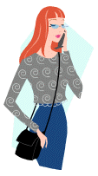
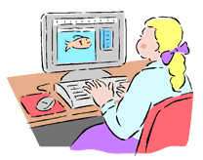
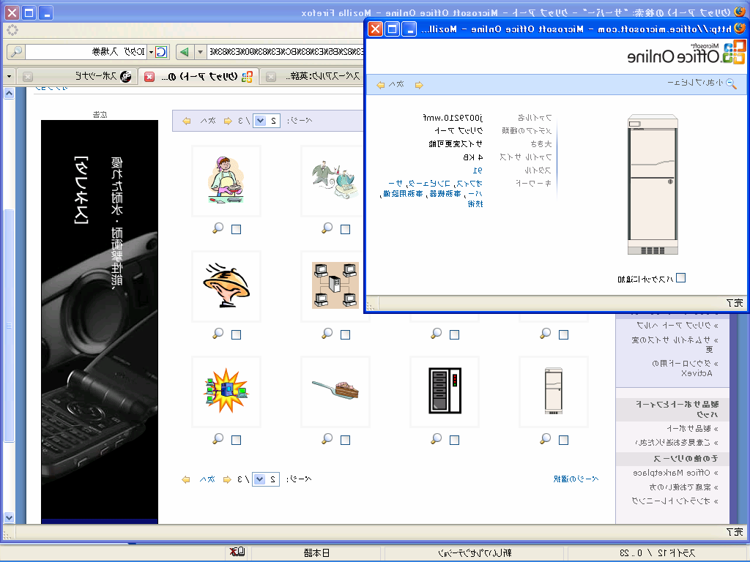

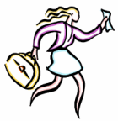
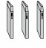
答え（メッセージ）を肉付けする（2/2）
スライド化は4章で行う。ここでは、どんな肉付けをするかを決めておく。
大変な混雑が予想される万博会場で、どうやって予約管理や入場管理を行えばよいか？
聞き手の疑問
非接触型ICチップが埋め込まれたチケット用紙を使用して、スムーズな予約管理や入場管理を行う。
答え（メッセージ）
具体的にはどうするのか（How?）
肉付け
来場者
管理サーバ
管理センター
予約情報
参照
パビリオンや催事を事前予約
入場情報
中央コンピュータで管理・集計
施設内の混雑状況に合わせた来場者数調整
自動ゲートによるスムーズな入退場

Slide 44
情報を収集する
説得力を高めるために、答え（メッセージ）の裏づけとなる情報を様々な手段を用いて収集する。
情報収集の手段
詳
社外有識者
インタビュー
大局を捉えながら
細部に入っていく
業界団体
コンタクト
社内有識者
インタビュー
専門誌等
取寄せ
情報深度
社内成果物
統計センター
図書館
記事検索
書店で
書籍探し
インターネット
簡
周囲に聞く
短
長
所要時間

Slide 45


思考特性に応じて情報を使い分ける
どのような情報が心に響くかは聞き手によって異なる。聞き手の思考特性に応じて、使用する情報を見極めることが重要である。
当事者情報－第三者情報
定量情報－定性情報
プレゼンター
聞き手
プレゼンター
聞き手
わが社の顧客の約半数は、この新しい技術に興味があると回答しています。
（当事者情報）
女性社員の50%は、「わが社は女性にとって働きにくい職場だ」と考えているようです。
（定量情報）
関係者のリアルな情報を重んじる聞き手ならば・・・
客観的な視点を重んじる聞き手ならば・・・
数字で理解する
聞き手ならば・・・
感覚で理解する
聞き手ならば・・・
顧客がそう考えているのならば、早速その技術を使って新商品を開発しましょう！
その技術は本当に普及するのかしら？外部の専門家に意見を聞いてもらえませんか？
それは問題ですね。社員を失わないために、早速何か手を打ちましょう！
どのくらい深刻なのか分からないですね。具体的には誰がどういう不満を言っているのですか？

Slide 46
《演習》肉付け
以下の状況設定を踏まえて、ストーリーラインの肉付けをしてください。
状況設定
（《演習》ストーリーライン①の続き）
営業部長に話すべきストーリーラインは固まった。だが、部下の提案に対してはいつも「なぜ？」「どうして？」とあれこれ突っ込んでくる営業部長には、きちんと情報武装した上でプレゼンしなければならない。
営業部長を説得するために、どのような情報でストーリーラインを肉付けすればよいだろうか？

Slide 47
《ワークシート》肉付け
あなたの答え（メッセージ）
肉付けとなる情報

Slide 48
《解答例》肉付け
解決策検討
意思決定ﾌﾟﾛｾｽ
聞き手の疑問
あなたの答え（メッセージ）
肉付けとなる情報
何をしたらいいの？
営業担当者（正社員）を10人中途採用してほしい
実効性検討
その施策はメリットがあるの？
今、顧客を維持・獲得しておけば、今後のわが部門も楽に数字が上げられる
現状把握
全ての問合せに対応できていない上、問合せを受けていない通常の既存顧客のフォローが手薄になっている
そんなに忙しいの？
問合せ未対応リスト
既存顧客からのクレーム一覧
問題分析
やり方が非効率なだけではないの？
営業担当者は1日の8割を顧客企業の訪問に費やしている。他の業務を削って訪問の時間を捻出するのは不可能
営業担当者の日報
営業担当者へのインタビュー結果
新商品の販売ロスが発生する上、フォローが手薄になった既存顧客がわが社から離反する
新商品提案が失注した具体的な顧客名
手薄なフォローが原因で離反した具体的な顧客名
放っておくとまずいの？
解決策検討
顧客企業と営業担当者の間で長期的な関係を構築したいため、一時的なヘルプではなく正社員がよい
他部門からのヘルプではダメ？
実効性検討
どういうスペックの人がいいの？
複写機の営業経験があればベストだが、ソリューション営業経験があればよい
現場で求められる具体的な営業スキルの一覧
誰が何をすればいいの？
部長から人事部に対して、すぐに営業担当者の中途採用を依頼していただきたい

Slide 49
目次
プレゼンテーションの全体像
聞き手の分析
構造化
資料化
プレゼン実施

Slide 50
ストーリーラインからスライドに落とし込む
基本的には、「疑問－答え（メッセージ）－肉付け」の1セットでスライド1枚になる。
現状把握
問題分析
解決策検討
実効性検討
疑問
答え
肉付け
材料
スライド
肉付けが多い部分は
スライドを複数枚に分ける

Slide 51
1.スライド作成
スライドの構成要素
スライドの3大要素は①タイトル、②メッセージ、③ボディである。
スライドの構成要素
①タイトル
XX業界における市場規模の推移
②メッセージ
・ストーリーラインの答え（メッセージ）はここにくる
XX業界における市場規模は・・・・・・・・・・・・・・・である。
③ボディ
・肉付けの材料はここにくる
120
・・・・・・・・・・・・・・・・・・・・・・・・・・・・・・・・・・・・・・・・・・・・・・・・・・・・・・・・・・・・・・・・・・・・
100
80
60
40
20
0

Slide 52
各構成要素の関係性
タイトルはスライドの内容を一言で簡潔に言い表したものである。
ボディは演繹的／帰納的にメッセージをサポートしている。
XX業界における市場規模の推移
スライドの内容を一言でまとめたものがタイトル
XX業界における市場規模は・・・・・・・である。
帰納的説明
演繹的説明
XX業界における市場規模の推移
XX業界における市場規模の推移
XX業界における市場規模は・・である。
XX業界における市場規模は・・である。
下記2点から
したがって
120
6000
・
・
120
・・・・・・・・・・・・・・・・・・・・・・・・・・・・・・・・・・・・・・・・・・・・・・・・・
100
5000
・
100
80
4000
・
80
60
3000
・
60
40
2000
40
20
1000
20
0
Aは・・・である。
Bは・・・である。
0
したがって

Slide 53
メッセージとは？
メッセージは、各スライドで「言いたいこと」を1～2行程度で表したものである。
タイトル
このスライドで「最も言いたいこと」を1～2行で簡潔に書く
※メッセージだけを順に読めば、プレゼンテーション全体で言いたいことが伝わらなければいけない
メッセージ（1～2行）
言いたいことで、更に強調すべき点を最下部に簡潔に書く
※全てのスライドに用いられるわけではなく、必要に応じて書く
ボトムメッセージ（1～2行）

Slide 54
メッセージのクリスタライズ（1/2）
聞き手が短時間で「何が言いたいのか」を理解できるように、メッセージを研ぎ澄ませる。
クリスタライズするための技法
共通項の
集約化
同じ言葉が繰り返されている部分をまとめて書く
熟語化
長い説明文を簡潔な熟語に変えて書く
不必要語句の
排除
なくても意味の通じる言葉を排除する（具体例も含め）
結論先行
まず「結論」を書き、そのあとで理由や補足説明を書く
クリスタライズ（crystallize）・・・結晶化させる

Slide 55
メッセージのクリスタライズ（2/2）
上手なクリスタライズは、少ない文字数でより強い印象を聞き手に与えることができる。
クリスタライズ前
クリスタライズ後
○○社のソファは、他の家具店と比較した場合、価格が非常に高いということが明らかになっているが、肌のあたる箇所には柔らかな上質な革を、裏面には固めの上質な革を使用している点、3人がけでもゆったりと座れるようにゆとりある幅、ゆとりある奥行き（幅250センチ、奥行き95センチ）で作られている点、ポケットコイルとクッション性の高い羽を使用した座り心地のよさ、とこちらが求めていた要望をかなり高い水準で満たしているため、結果的に非常に魅力的なソファであると考えられる。
○○社のソファは、魅力度が高い。他社よりも割高ではあるが、上質な革素材、ゆとりある幅と奥行き、座り心地のよさなど、こちらの要望をかなり高い水準で満たしてるためである。

Slide 56
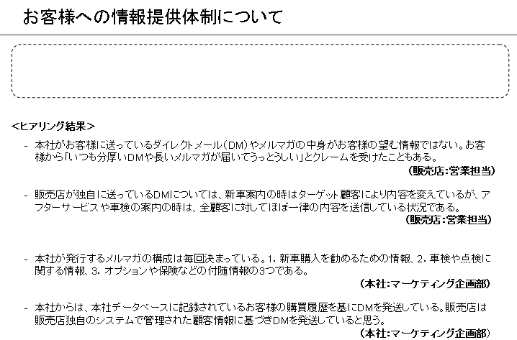
《演習》メッセージ作成①
＜演習＞
状況設定を踏まえた上で、下記のスライドのメッセージを記入してください。
＜状況設定＞
スライド作成者：国内自動車メーカーの営業課長
目的：販売店の営業担当者が、ニーズに合った情報を顧客に提供できる体制構築について上司に提言したい

Slide 57
《ワークシート》お客様への情報提供体制について
＜ヒアリング結果＞
本社がお客様に送っているダイレクトメール（DM）やメルマガの中身がお客様の望む情報ではない。お客様から「いつも分厚いDMや長いメルマガが届いてうっとうしい」とクレームを受けたこともある。
（販売店：営業担当）
販売店が独自に送っているDMについては、新車案内の時はターゲット顧客により内容を変えているが、アフターサービスや車検の案内の時は、全顧客に対してほぼ一律の内容を送信している状況である。
（販売店：営業担当）
本社が発行するメルマガの構成は毎回決まっている。1．新車購入を勧めるための情報、2．車検や点検に関する情報、3．オプションや保険などの付随情報の3つである。
（本社：マーケティング企画部）
本社からは、本社データベースに記録されているお客様の購買履歴を基にDMを発送している。販売店は販売店独自のシステムで管理された顧客情報に基づきDMを発送していると思う。
（本社：マーケティング企画部）

Slide 58
《解答例①》お客様への情報提供体制について
お客様が望む情報を提供できておらず、かつニーズ把握のための情報が不足している。顧客満足向上のためには、顧客嗜好を特定するための情報収集及び活用が必要である。
＜ヒアリング結果＞
本社がお客様に送っているダイレクトメール（DM）やメルマガの中身がお客様の望む情報ではない。お客様から「いつも分厚いDMや長いメルマガが届いてうっとうしい」とクレームを受けたこともある。
（販売店：営業担当）
販売店が独自に送っているDMについては、新車案内の時はターゲット顧客により内容を変えているが、アフターサービスや車検の案内の時は、全顧客に対してほぼ一律の内容を送信している状況である。
（販売店：営業担当）
本社が発行するメルマガの構成は毎回決まっている。1．新車購入を勧めるための情報、2．車検や点検に関する情報、3．オプションや保険などの付随情報の3つである。
（本社：マーケティング企画部）
本社からは、本社データベースに記録されているお客様の購買履歴を基にDMを発送している。販売店は販売店独自のシステムで管理された顧客情報に基づきDMを発送していると思う。
（本社：マーケティング企画部）

Slide 59
《解答例②》お客様への情報提供体制について
本社と販売店がそれぞれお客様に情報提供をしており、顧客ニーズに応えきれていない。本社はベースとなるコンテンツ作成に徹し、顧客ニーズをよく知る各販売店がカスタマイズしてDM、メルマガを発行すべきである。
＜ヒアリング結果＞
本社がお客様に送っているダイレクトメール（DM）やメルマガの中身がお客様の望む情報ではない。お客様から「いつも分厚いDMや長いメルマガが届いてうっとうしい」とクレームを受けたこともある。
（販売店：営業担当）
販売店が独自に送っているDMについては、新車案内の時はターゲット顧客により内容を変えているが、アフターサービスや車検の案内の時は、全顧客に対してほぼ一律の内容を送信している状況である。
（販売店：営業担当）
本社が発行するメルマガの構成は毎回決まっている。1．新車購入を勧めるための情報、2．車検や点検に関する情報、3．オプションや保険などの付随情報の3つである。
（本社：マーケティング企画部）
本社からは、本社データベースに記録されているお客様の購買履歴を基にDMを発送している。販売店は販売店独自のシステムで管理された顧客情報に基づきDMを発送していると思う。
（本社：マーケティング企画部）

Slide 60
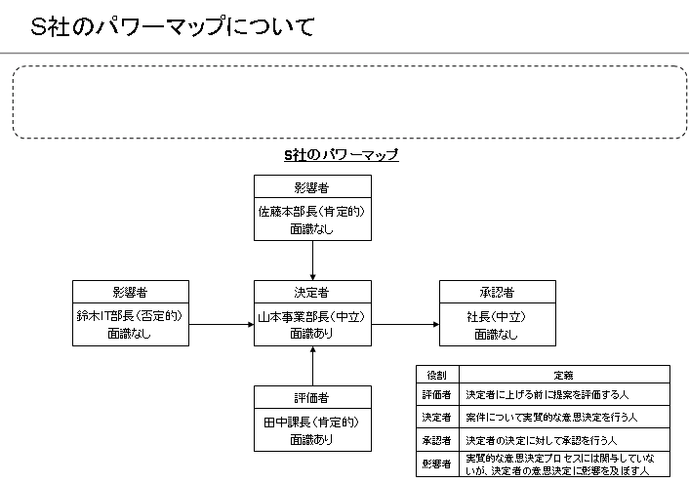
《演習》メッセージ作成②
＜演習＞
状況設定を踏まえた上で、下記のスライドのメッセージを記入してください。
＜状況設定＞
スライド作成者：パッケージソフト販売会社の営業チームリーダー
目的：S社への営業プロセス管理パッケージ提案におけるパワーマップをもとに、営業会議で上司及び営業本部長へ今後の営業プロセスについて説明する

Slide 61
《ワークシート》S社のパワーマップについて
S社のパワーマップ
影響者
佐藤本部長（肯定的）
面識なし
影響者
決定者
承認者
鈴木IT部長（否定的）
面識なし
山本事業部長（中立）
面識あり
社長（中立）
面識なし
役割
定義
評価者
評価者
決定者に上げる前に提案を評価する人
田中課長（肯定的）
面識あり
決定者
案件について実質的な意思決定を行う人
承認者
決定者の決定に対して承認を行う人
影響者
実質的な意思決定プロセスには関与していないが、決定者の意思決定に影響を及ぼす人

Slide 62
《解答例①》S社のパワーマップについて
提案に対して肯定的である佐藤本部長及び田中課長に対して引き続き良好な関係を構築するとともに、鈴木IT部長、山本事業部長、社長に対して施策を講じ、提案に対して肯定的になってもらう必要がある。
S社のパワーマップ
影響者
佐藤本部長（肯定的）
面識なし
影響者
決定者
承認者
鈴木IT部長（否定的）
面識なし
山本事業部長（中立）
面識あり
社長（中立）
面識なし
役割
定義
評価者
評価者
決定者に上げる前に提案を評価する人
田中課長（肯定的）
面識あり
決定者
案件について実質的な意思決定を行う人
承認者
決定者の決定に対して承認を行う人
影響者
実質的な意思決定プロセスには関与していないが、決定者の意思決定に影響を及ぼす人

Slide 63
《解答例②》S社のパワーマップについて
影響者2名のパワーバランスを把握し、鈴木IT部長の影響力が大きい場合は鈴木IT部長のフォローを行う。また、山本事業部長に本パッケージのメリットを訴求し続けると同時に、山本事業部長が社長に説明するための資料の作成支援を買って出る。
S社のパワーマップ
影響者
佐藤本部長（肯定的）
面識なし
影響者
決定者
承認者
鈴木IT部長（否定的）
面識なし
山本事業部長（中立）
面識あり
社長（中立）
面識なし
役割
定義
評価者
評価者
決定者に上げる前に提案を評価する人
田中課長（肯定的）
面識あり
決定者
案件について実質的な意思決定を行う人
承認者
決定者の決定に対して承認を行う人
影響者
実質的な意思決定プロセスには関与していないが、決定者の意思決定に影響を及ぼす人

Slide 64
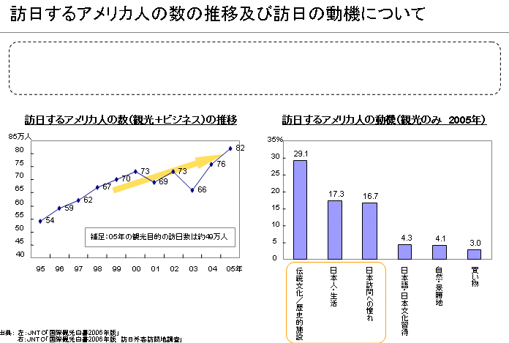
《演習》メッセージ作成③
＜演習＞
状況設定を踏まえた上で、下記のスライドのメッセージを記入してください。
＜状況設定＞
スライド作成者：旅行代理店の企画部長
目的：昨今の訪日外国人観光客の動向状況を踏まえ、社長に対してニーズの高い旅行プランを企画したい

Slide 65
《ワークシート》
訪日するアメリカ人の数の推移及び訪日の動機について
訪日するアメリカ人の数（観光＋ビジネス）の推移
訪日するアメリカ人の動機（観光のみ 2005年）
85万人
35％
80
82
29.1
75
76
30
70
73
73
25
67
70
69
65
66
20
17.3
16.7
60
62
55
59
15
54
10
50
補足：05年の観光目的の訪日数は約49万人
45
5
4.3
4.1
3.0
40
0
95
96
97
98
99
00
01
02
03
04
05年
伝統文化／歴史的施設
日本人・生活
日本訪問への憧れ
日本語・日本文化習得
自然・景勝地
買い物
出典： 左：ＪＮＴＯ「国際観光白書2006年版」
右：ＪＮＴＯ「国際観光白書2006年版 訪日外客訪問地調査」

Slide 66
《解答例①》
訪日するアメリカ人の数の推移及び訪日の動機について
観光目的で訪日するアメリカ人は増加傾向にあると推測される。また、訪日動機で多いものとして、伝統文化や歴史的施設に触れることや日本生活の体験が挙げられる。
訪日するアメリカ人の数（観光＋ビジネス）の推移
訪日するアメリカ人の動機（観光のみ 2005年）
85万人
35％
80
82
29.1
75
76
30
70
73
73
25
67
70
69
65
66
20
17.3
16.7
60
62
55
59
15
54
10
50
補足：05年の観光目的の訪日数は約49万人
45
5
4.3
4.1
3.0
40
0
95
96
97
98
99
00
01
02
03
04
05年
伝統文化／歴史的施設
日本人・生活
日本訪問への憧れ
日本語・日本文化習得
自然・景勝地
買い物
出典： 左：ＪＮＴＯ「国際観光白書2006年版」
右：ＪＮＴＯ「国際観光白書2006年版 訪日外客訪問地調査」

Slide 67
《解答例②》
訪日するアメリカ人の数の推移及び訪日の動機について
観光目的で訪日するアメリカ人は増加傾向にあると推測されるため、伝統文化や歴史的施設に触れたり、日本生活が体験できるような「日本固有」をアピールした旅行プランを策定すべきである。
訪日するアメリカ人の数（観光＋ビジネス）の推移
訪日するアメリカ人の動機（観光のみ 2005年）
85万人
35％
80
82
29.1
75
76
30
70
73
73
25
67
70
69
65
66
20
17.3
16.7
60
62
55
59
15
54
10
50
補足：05年の観光目的の訪日数は約49万人
45
5
4.3
4.1
3.0
40
0
95
96
97
98
99
00
01
02
03
04
05年
伝統文化／歴史的施設
日本人・生活
日本訪問への憧れ
日本語・日本文化習得
自然・景勝地
買い物
出典： 左：ＪＮＴＯ「国際観光白書2006年版」
右：ＪＮＴＯ「国際観光白書2006年版 訪日外客訪問地調査」

Slide 68

ボディとは？
ボディは、①グラフ、②表、③図、④テキスト、⑤写真／絵の5種類である。
①グラフ
定量データを一目で分かるように図示したもの
②表
定性データを一目で分かるように表したもの
③図
直感的に捉えてもらえるよう、伝えたい内容を図でシンプルに表現したもの
④テキスト
図示できない内容を文字で表したもの
⑤写真/絵
イメージを的確に伝えるための写真または絵
グラフ
表
図
℃
35
・
30
・
・
商品分類
2003年
2007年
25
・
・
20
・
商品A
・・・・
・・・・
15
商品B
・・・・
・・・・
10
5
商品C
・・・・
・・・・
0
沖縄
福岡
大阪
名古屋
東京
札幌
商品D
・・・・
・・・・
テキスト
写真/絵
社内インタビュー
営業部○○さん
・・・・・・・・・・・・・・・・・・・・・・・・・・・・・・
商品開発部××さん
・・・・・・・・・・・・・・・・・・・・・・・・・・・・・

Slide 69
ボディはできるだけシンプルに
メッセージと関係のない文字、数値、図などの要素は排除する。
×
冗長なテキスト
経営力とは、人間力、リーダーシップ力というリーダー全般が誰しも持っているべき共通した能力、いわゆる汎用的な能力と、経営に特化した能力である、経営戦略・マーケティングなど経営に携わる際に必要となる経営知識力、事業プランを立案する経営企画力、全体最適を考えながら意思決定する経営実践力からなります。
簡潔なテキスト
経営力は、以下の5つからなっている。
○
汎用的能力
－人間力
－リーダーシップ力
経営特化能力
－経営知識力
－経営企画力
－経営実践力
見づらいグラフ
100万円
見やすいグラフ
100万円
×
100
○
100
90
・
・
・
80
・
・
80
70
・
・
60
・
・
・
60
・
・
50
・
・
40
40
30
20
20
10
年
0
年
0
02
03
04
05
06
07
08
02
03
04
05
06
07
08
不要な装飾多
提案営業は、以下の4つのプロセスで進みます。
○
提案営業は、以下の4つのプロセスで進みます。
×
不要な装飾少
アプローチ
ニーズ
把握
プレゼンテーション
クロー
ジング
アプローチ
ニーズ 把握
プレゼンテーション
クロー ジング
効率的かつ効果的な営業手法
効率的かつ効果的な営業手法
売上拡大
売上拡大

Slide 70
《演習》スライド作成①
＜演習＞
以下の設問について、A4サイズ1枚（横書き）でスライドを作成してください。
＜設問＞
Y国の自動車メーカーの2001年～2005年の国内シェアの推移を以下に示しています。
あなたは経営企画部係長です。A自動車は、2003年にリコール問題を起こしたため、経営に大きな打撃を受ました。Y国内シェアの推移について上司に分かりやすく説明するスライドを作成してください。
Y国自動車メーカーの国内シェア（単位：％）
2001年
2002年
2003年
2004年
2005年
A自動車
12.8
11.3
9.8
9.5
8.7
B自動車
12.1
12.5
15.7
15.4
16.1
C自動車
18.3
17.3
17.8
18.0
18.2
D自動車
25.3
25.6
27.2
28.2
29.1
その他
31.5
33.3
29.5
28.9
27.9
データ出所：Y国 自動車総合研究所

Slide 71
《解答例》Y国自動車メーカーの国内シェア推移
A自動車は、2003年のリコール問題が原因で国内シェアを落としており、B自動車との差は広がる一方である。
Y国自動車メーカーの国内シェア
100
％
31.5
33.3
29.5
28.9
27.9
80
12.8
9.8
9.5
8.7
60
11.3
12.1
15.7
15.4
16.1
12.5
40
18.3
17.8
18.0
18.2
17.3
20
29.1
25.3
25.6
27.2
28.2
0
2001
2002
2003
2004
2005
年
A自動車
B自動車
C自動車
D自動車
その他
出典：Y国 自動車総合研究所

Slide 72
《演習》スライド作成②
＜演習＞
以下の設問について、A4サイズ1枚（横書き）でスライドを作成してください。
＜設問＞
次のインタビュー記事は、リーダーシップ論に詳しいある大学の教授が、「今後求められるリーダーシップとは」について解説したものです。
あなたは人事部の課長です。今後求められるリーダーシップスタイルについて上司に報告するために、このインタビュー記事を参考にしてわかりやすくスライドにまとめてください。
Q.今後求められるリーダーシップとはどのようなものでしょうか？
A.リーダーシップに必要な要素を「信頼関係を築く力」「行動させる力」の2つだとすると、目指すべきはその両方のバランスがとれたリーダーシップです。理想は、部下との信頼関係が構築されており、部下と対話を繰り返しながら本人にとって必要な行動を促すことができるタイプですね。まさに部下を育成できる、有能で人望のあるリーダーです。 かつては部下の仕事に細かく口を出して指示命令するリーダーがよく見受けられました。指示が的確であるため、部下に行動させる力はあるのですが、部下は強制されている、自分のことを信用してもらっていないと感じてしまうことが多いようです。
Q.他にはどのようなリーダーシップスタイルがありますか？
A.そうですね。最近増えてきたのが、部下の言うことを何でも受容してしまうリーダーです。バブルの頃に入社した人は、バブル崩壊後に企業が採用を控えたため、部下を持つ機会がないまま管理職になってしまうケースがあります。彼らは部下に対してどう振舞えばよいか分からないのでしょう。部下に嫌われたくないという気持ちが強く、話を親身になって聞くので部下からは慕われます。しかし部下に行動を促す力が弱く、いざという時にリーダーシップを発揮できません。いい人だけではリーダーは務まらないのです。
また、ごく少数ではありますが、部下に関して無関心な上司もいます。部下や他人を巻き込むこと、行動を促すことが苦手で、単独行動を好みます。自己中心的な面が強いため、部下からの信頼は低いですね。ビジネス経験やマネジメント経験が浅いリーダーに多く見られますが、はっきりいってリーダーシップはとれていません。
理想のリーダーシップスタイルを体得・実践することは容易ではありません。しかし、中長期的に見ると企業の成長・発展のためには優れたリーダーシップが不可欠となります。読者の皆さんには、是非一度自分のリーダーシップスタイルを振り返った上で、理想のリーダーシップスタイルに近づいてほしいと思います。

Slide 73
《解答例》今後求められるリーダーシップスタイル
これからは、「信頼関係を築く力」「行動させる力」の両方を備えた、「育成型」のリーダーシップが求められる。
部下との関係の4タイプ
最近増えてきたリーダー
高い
理想のリーダー
部下の話を親身になって聞ける
部下から慕われるが、行動を促す力が弱く、いざという時にリーダーシップを発揮できない
受容型
育成型
部下と信頼関係が構築できている
部下と対話をしながら、本人にとって必要な行動を促すことができる
有能で人望がある
信頼関係を築く力
無責任・無関心型
指示命令型
リーダーではない
かつてのリーダー
自己中心的な面が強い
人とのコミュニケーションが必要となる仕事・チームワークに向かない、あるいはビジネス経験が足りない人材に多い
指示が的確である
部下の仕事に細かく口を出してしまう
部下は強制されている、信用されていないと感じてしまう
低い
低い
行動させる力
高い

Slide 74
《演習》スライド作成③
＜演習＞
以下の設問について、A4サイズ1枚（横書き）でスライドを作成してください。
＜設問＞
あなたは経営戦略部係長です。ここ数年売上が低迷しており、原因の一つに営業部門のお役所的風土が挙がっています。一方、グループ会社であるA社は営業部門の組織風土改革に成功し、毎年売上が増加しています。
以下は営業部門における組織風土診断のアセスメント結果です。以下のデータからどのようなことが言えるでしょうか。上司に説明するために分かりやすいスライドを作成してください。
因子
因子の説明
自社
A社
グループ会社平均
自己責任
自分の活動結果に対して責任を持った上で、営業活動を行うこと
2点
8点
5点
資源配分
ターゲット顧客を選定し、かつ短期的及び中長期的リターンのバランスをとりながら営業活動を実施すること
8点
8点
7点
計画立案
数字積み上げ式の目標設定ではなく、組織の成長を目指して高い目標を設定すること
10点
9点
8点
役割分担
各営業担当者のミッションを絞込み、かつ顧客/営業フェーズごとに顧客対応者を変えること
10点
9点
7点
進捗管理
利益の管理及び各営業担当者の現状・課題の共有を行うこと
10点
8点
7点
顧客指向
顧客にとって重要な課題は何か、課題を解決するソリューションは何かという考えを基に営業を行うこと
2点
10点
5点
ビジョン共有
各営業担当者に期待する役割を伝えた上で、ビジョンに対してコミットメントさせること
4点
9点
6点
コミュニ
ケーション
全員参加型で双方向の意見交換・議論を行い、リーダーが定期的にフィードバックを行うこと
7点
8点
7点
※点数は全て10点満点

Slide 75
《解答例》営業部門の組織風土の現状及び対策方針
計画・管理体制に重きを置くお役所的組織ではなく、A社のようなベストプラクティス型組織を目指すため、各営業担当者が自己責任のもと自律的に活動できるよう、積極的に権限委譲を行うべきである。
組織風土診断の各社比較
当社がA社と比較して特に弱い部分

Slide 76
《演習》スライド作成④
＜演習＞
以下の設問について、A4サイズ1枚（横書き）でスライドを作成してください。
＜設問＞
あなたは人事部の課長で、経営幹部育成プランを策定中です。経営幹部に必要な経験の調査結果及び自社の現状は以下の通りです。以下のデータからどのような経営幹部育成プラン方針を立てるべきか、上司に分かりやすく説明するスライドを作成してください。
企業経営を行う上でやっておけば良かった/役に立った経験（票）
上場企業1,200社の経営者を対象としたアンケート（N=70）
経験
やっておけば良かった事
（経験していない事）
役に立った事
（経験した事）
海外体験
2
22
複数部門経験
7
12
経営/リーダー経験
10
22
経営知識習得
15
3
現場経験
5
10
データ出所：A総研調査レポート
経営幹部育成機会に関する自社の現状
経験
自社の現状
海外体験
戦略的に海外経験を積ませるキャリア体系はできていない
複数部門経験
全ての社員は3～5年ごとにローテーションで経験している
経営/リーダー経験
子会社への出向等、経営・リーダー経験を目的とした仕組みはない
経営知識習得
研修ラインナップは多く、かつ定期的に受講させている
現場経験
入社初期を中心に、ほぼ大半の社員が経験している

Slide 77
《解答例》経営幹部育成プランの方針
多くの経営者が特に評価している経営/リーダー経験及び海外経験の機会を増やし、戦略的に経営幹部を育成していく必要がある。
企業経営を行う上でやっておけば良かった/役に立った経験（票）
上場企業1,200社の経営者を対象としたアンケート（N=70）
経営幹部育成機会に関する自社の現状
×
経営/リーダー経験
子会社への出向等、経営/リーダー経験を目的とした仕組みはない
×
海外経験
戦略的に海外経験を積ませるキャリア体系はできていない
○
複数部門経験
全ての社員は3～5年ごとにローテーションで経験している
○
経営知識修得
研修ラインナップは多く、かつ定期的に受講させている
○
現場経験
入社初期を中心に、ほぼ大半の社員が経験している
0
5
10
15
20
25
30
35票
役に立った事（経験した事）
やっておけば良かった事（経験していない事）
出典： A総研調査レポート

Slide 78
効果的なフォント
フォントを効果的に使用することで、聞き手の印象に残るスライドを作成する。
原則
工夫したい場合
1回のプレゼンテーションで使用するフォントは2～3種類
基本的にはゴシック系のフォントを使用
アクセントをつけて独創性を持たせる
－タイトルとボディでフォントを変える
－タイトルとボディで文字サイズを変える
（フォントは同じ）
日本語
引用・・・斜体
プレゼンに効果的な書体（MSPゴシック）
人間は考える葦である －パスカル
プレゼンに効果的な書体（HGＰ創英角ゴシックUB）
会話・・・HG丸ｺﾞｼｯｸM-PRO
プレゼンに効果的な書体（MS UI Gothic）
＜総務担当者の声＞
現在の情報共有システムは非常に使いづらいです。その理由は・・・・だからです。
英数字
Effective Presentation (Arial)
テーマに合わせて・・・例）HG行書体
Effective Presentation (Tahoma)
大人の書道～心の統一～
＜対象者＞ ・・・・・・・・・・・・・・・・・・・・

Slide 79
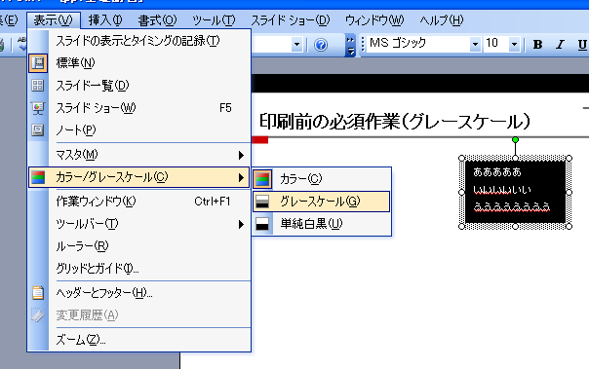
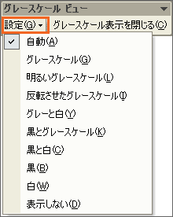
印刷前の必須作業（グレースケールビュー）
「グレースケールビュー」で、白黒印刷/表示してもスライドの文字・グラフ等が適切に表示されるかどうかを確認する。
あああああ
いいいいいい
うううううう
未処理
（真っ黒になってしまう）
あああああ
いいいいいい
うううううう
グレースケール
あああああ
いいいいいい
うううううう
明るいグレースケール
あああああ
いいいいいい
うううううう
反転させたグレースケール
図形をクリックした後、
「表示」-「カラー/グレースケール」-「グレースケール」
グレースケールビューが表示される。
設定が終わったら、「グレースケール表示を閉じる」で
カラー表示に戻す。
あああああ
いいいいいい
うううううう
黒と白

Slide 80

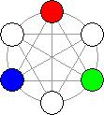
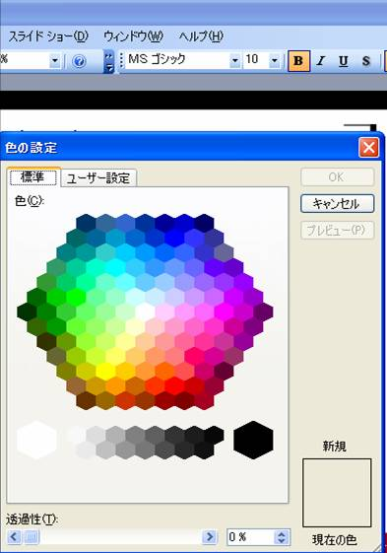


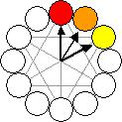
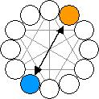

デザイン ～色の基礎知識
見やすい配色に基づいて色を使用することで、バランスのとれた色づかいのスライドになる。
色相環
三原色
見やすい配色
二次色
（対角線上の二色を合わせた色）
三次色
（二次色の中間色）
等色相差
（バランスが良い）
類似色
補色

Slide 81
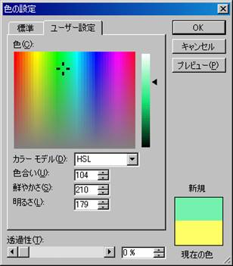
デザイン ～配色技術
以下2つの方法で色を調整することで、統一感のある配色をつくることができる。
配色を変える場合は、「HSL」にする
彩度：狭い 明度：狭い 色相：広い
色相
彩度
明度
彩度：広い 明度：広い 色相：狭い
HSL（色の三属性）
・Hue（色相）
・Saturation（彩度）
・Luminance（明度）
（段階や変遷を表す図に最適）

Slide 82
人間の自然な感覚に従う（1/2）
人間の自然な感覚に合わせてスライド作成することで、聞き手は負担なくプレゼンテーションを聞くことができる。
悪い例
良い例
左→右、上→下に
配置する
XX工場における効率化
XX工場における効率化
③・・・・・・②・・・・・・①・・・・・・
①・・・・・・②・・・・・・③・・・・・・
人間の自然な視点の移動に沿う
悪い例
良い例
内容にふさわしい
表示をする
売上向上のための施策
売上向上のための施策
売上向上
売上向上
内容と図が合致するように表示する

Slide 83
人間の自然な感覚に従う（2/2）
悪い例
良い例
重要メッセージは
強調する
XX商品のカスタマイズ化
XX商品のカスタマイズ化
・・型への移行
・・型への移行
XX商品の
カスタマイズ
・・の深堀
XX商品の
カスタマイズ
・・の深堀
・・の重視
・・の重視
カスタマイズ化によって・・となる。
カスタマイズ化によって・・となる。
悪い例
良い例
同じ位置づけのものは同じ表現にする
商品aとbの比較
商品aとbの比較
商品a
商品b
商品a
商品b
■商品 ・・・・
■価格 ・・・・
■場所 ・・・・
■プロモーション ・・
■商品 ・・・・
■価格 ・・・・
■場所 ・・・・
■テレビ ・・・・
■ラジオ ・・・・
■ Web ・・・・
■商品 ・・・・
■価格 ・・・・
■場所 ・・・・
■プロモーション ・・
■商品 ・・・・
■価格 ・・・・
■場所 ・・・・
■プロモーション ・・
同一内容を記載する場合、切り口・レベルを揃える

Slide 84
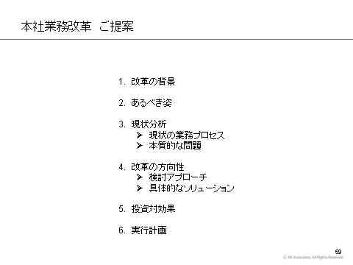
2.スライド作成（付随資料）
目次
目次は、聞き手が「プレゼンの全体感」と「各章の位置づけ」を理解するのに役立つ。
プレゼンの最初に・・・
大きな区切りが終わるごとに・・・
目次を見せ、プレゼンの全体構成を聞き手に理解してもらう
目次を再度見せ、これから話す塊の全体の中の位置づけを示す

Slide 85
サマリ
聞き手が忙しいエグゼクティブの場合や、プレゼンを受けて社内稟議書を書く場合は、最初に「この1ページだけ読めば言いたいことが分かる」というサマリを入れておく。
文章のみで書く場合
図表と組み合わせる場合
1. 環境分析
  XXX
  XXX
  XXX
2. 新規事業のコンセプト
  XXX
  XXX
  XXX
3. 事業シミュレーション
  XXX
  XXX
  XXX
4. 実行計画
  XXX
  XXX
  XXX
1.新規事業の考え方
市場
XXX
XXX
章のタイトルを入れる
XXへの
参入
競合
XXX
XXX
自社
XXX
XXX
2.事業シミュレーション
3.実行計画
各章で「言いたいこと」を3～5行程度でまとめる
¥2,500
XXX
¥2,000
XX年XX月
¥1,500
¥1,000
XX年XX月
XXX
¥500
¥0
XXX
(¥500)
XX年XX月
(¥1,000)
(¥1,500)
(¥2,000)
聞き手によっては「A3で1枚」などという指定があるため、聞き手に確認すること

Slide 86
Appendix（付録）
肉付けとなる情報や詳細説明のうち、それほど重要でないものや、プレゼン実施時に説明するには細かすぎるものを、Appendix（付録）として本編の後ろにまとめておく。
現状把握
問題分析
解決策検討
実効性検討
疑問
答え
肉付け
材料
スライド
肉付けが多くて複数枚に分けたスライドは、最低限を本編に組み込み、残りはAppendixに入れるとよい

Slide 87
目次
プレゼンテーションの全体像
聞き手の分析
構造化
資料化
プレゼン実施

Slide 88
1.プレゼンの実施前に必ずすること
練習！練習！練習！
「ぶっつけ本番」は禁物である。地道な練習の積み重ねの先に成功がある。
練習のポイント
プレゼン当日に使用するのと同じ機材や資料を使用する
常に最初から最後まで通して行う
実際に声に出して、できれば友人や同僚の前で練習する。もしくは、テープやビデオに録って後で見る
覚えた文章をただ棒読みしているような不自然さがなくなるまで、リハーサルを繰り返す
手元のプレゼン原稿を気にするのではなく、プレゼンのテーマと、「伝えたい！」という思いに集中する
＊ハーバードポケットブックシリーズ『説得力あるプレゼンテーションで聴き手の心を揺さぶる』（ファーストプレス、2008年）を基に作成

Slide 89
想定問答集を作る
「質問が出ない＝聞き手がみんな理解できている＝プレゼンの成功」は大間違いである。質疑応答もプレゼンの一部であり、あらかじめ想定問答集を作成しておく。
準備フォーマット（例）
聞き手となる
個人／グループ
共通の
問題／反論
考えられる回答
（質問の確認→検討
→回答の提示）
＊ハーバードポケットブックシリーズ『説得力あるプレゼンテーションで聴き手の心を揺さぶる』（ファーストプレス、2008年）を基に作成

Slide 90

2.プレゼン実施時のポイント
オープニングで聞き手の心を掴む
プレゼンターも緊張しているが、聞き手も緊張している。聞き手の緊張をほぐせるのはプレゼンターしかいない。
質問
聞き手の心を掴む言葉
引用・格言
皆さんは、プレゼンは好きですか？嫌いですか？
では、皆さんは、プレゼンが得意ですか？苦手ですか？
「1時間の演説なら即座に出来る。20分のものは2時間の準備が必要だ。5分のだと一晩構想を練らねばならない」
これはウィルソン大統領の言葉です。
エピソード
例え話
若き日の桂文楽（八代目）は、噺の途中でフィラー（えー、あーといった意味の無い言葉）が1回出るたびに、稽古をつけていた三遊亭圓馬（えんば）からガラスのおはじきを1つ投げつけられたといいます。
プロポーズの言葉なら何週間も、何ヶ月も前から構想を練り、人知れず練習を重ねるでしょう。
プレゼンも同様です。練習しなければあなたの思いは伝わらないのです。

Slide 91
スライドをつなぐ
プレゼンは後戻りできない。
前のスライドと次のスライドを効果的につなぎ、ストーリーの連続性を保つ。
ストーリーの連続性を保つ話し方
・・・
スライド
スライド
スライド
スライド
スライド
スライド
スライド
・・・
スライドはぶつ切り、しかも前のスライドには戻れない
しかし、ストーリーとしては1つの流れで連続している
× 「次は・・・を説明します」の繰り返しは稚拙に聞こえる
○ 前後の関連性を意識した話し方をする
  それまでの内容をまとめる
  「ここまでで・・・ということが皆様にお分かりいただけたと思います」
  「これで・・・という懸念点はクリアになりました」
  聞き手の疑問・反論を先取りする
  「ところで、皆様の中には・・・と思う方もいらっしゃるのではないでしょうか？」
  「ここまででは、皆様はまだ・・・という点が腑に落ちていないかもしれません」

Slide 92

聞き手を飽きさせない
プレゼン実施中は、常に聞き手の反応を確認し、聞き手の集中を自分に向けさせることが必須である。
聞き手を飽きさせないテクニック
話し方
急に言葉を止めて間を取る
声のトーンを変える
立ち振る舞い方
アイコンタクトをとる
身振り手振りを交える
聞き手の間を歩き回る
話す言葉
質問、エピソード、引用、例え話を織り交ぜる
（「オープニングで聞き手の心を掴む」参照）

Slide 93
時間管理をする
だらだらと長いプレゼンはタブー。
タイミング
時間管理のポイント
開始前
パートごとの目安の時間をあらかじめ決めておく
会場の時計の有無・位置を確認する（プレゼンターから見えるか？）
開始後
パートごとに、さりげなく会場の時計を見る
会場の時計が見えないときは、腕時計を演台に置いておく
パソコンを使用する場合は、パソコンの時計を見る
どうしても時間オーバーしそうなときには・・・
  思い切って内容を省略する
  そのために、事前に時間オーバーしたときにカットしてもよい部分を決めておく

Slide 94
質問を受け付ける
質問を受け付けるタイミングは、プレゼンターの意図に応じて使い分ける。
タイミング
メリットと注意点
1.いつでも可
聞き手はプレゼンの全体像を把握した後に質疑応答に入れる
質問が広範囲にわたるため、プレゼンのどの部分に関する質問かを他の聞き手にも分かるように説明した上で回答する
2.プレゼンの
最後
自分の主張を聞き手がどれだけ理解しているか把握できる
質問が盛り上がってプレゼンの本筋から脱線したり、時間が延びたりしないようコントロールする
3.途中の
特定の
タイミング
聞き手の反応を見たり、聞き手からアイデアを募ったりできる
予想外に質問が出なかったとしても、場が白けないよう次にうまくつなぐ

Slide 95
こんな質問が出た場合は？
特殊な質問が出た場合でも、冷静に対処する。決して質問者を否定したり、うまく言い逃れをしようとしたりしてはならない。
特殊な質問
対処方法
答えるのが
難しい質問
答えが得られそうな情報源を質問者に提示する
調べて後ほど回答するようにする
ごく一部の
聞き手にしか
関係しない質問
プレゼン終了後に、個別に回答するようにする
悪意のある
質問
感情的になることなく、冷静に自分の考えを主張する
ある程度回答が終わったら、「他にも質問をされたい方がいらっしゃいますので・・・」と言って次の質問に誘導する

Slide 96

製作協力
シャイン経営研究所
（代表・中小企業診断士：谷藤友彦）
社員（”Shain”）が輝く（”Shine”）
経営の実現を支援いたします。

